Slide 1

CS150
初赛专题
集训

Slide 2
CS150 初赛专题集训公布资料的固定网站
请每次课前自行将资料下载到电脑
https://pan.baidu.com/s/12ZsJgSE-p17VxI-ObMe7Mg
快快编程地址
http://120.132.18.213:9062
请登陆网站提交作业

Slide 3
程序控制结构
顺序结构
选择结构
循环结构

Slide 4
阅读程序步骤
1. 通读程序，找出程序中的关键变量和程序控制结构。
2. 查明变量的作用，即使不理解程序，也要猜测变量的作用。
3. 列出表格，标记变量的数值，按照控制结构，模拟运行程序，跟踪变量的数值变化。
4. 严格按照输出的格式写出结果
5. 如果是题目中有函数，还需要分析函数的返回值和参数。

Slide 5
顺序结构

Slide 6
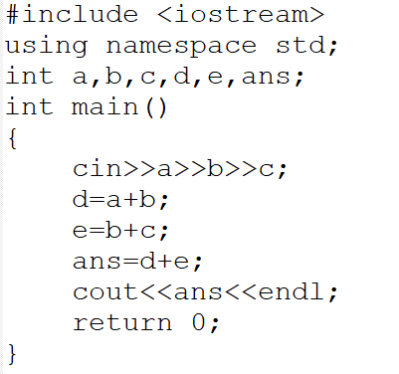
201201
输入：1 2 5
输出：
Notes:
10

Slide 7
关键变量、控制结构
输入：1 2 5
输出：
执行顺序 | a | b | c | d | e | ans
 | 0 | 0 | 0 | 0 | 0 | 0
 | 1 | 2 | 5 | 0 | 0 | 0
 | 1 | 2 | 5 | 3 | 0 | 0
 | 1 | 2 | 5 | 3 | 7 | 0
 | 1 | 2 | 5 | 3 | 7 | 10

Slide 8
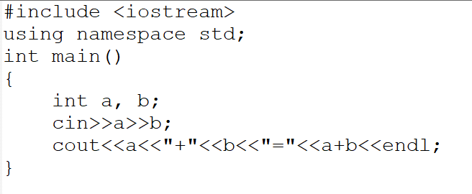
201301
输入：3 5
输出：
Notes:
3+5=8

Slide 9
关键变量、控制结构
输入：3 5
输出：
执行顺序 | a | b
 | 未初始化 | 未初始化
 | 3 | 5

Slide 10
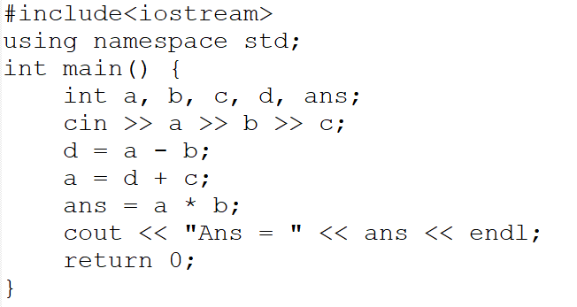
201401
输入：2 3 4
输出：
Notes:
Ans = 9

Slide 11
关键变量、控制结构
输入：2 3 4
输出：
执行顺序 | a | b | c | d | ans
 | 未初始化 | 未初始化 | 未初始化 | 未初始化 | 未初始化
 | 2 | 3 | 4 | 未初始化 | 未初始化
 | 2 | 3 | 4 | -1 | 未初始化
 | 3 | 3 | 4 | -1 | 未初始化
 | 3 | 3 | 4 | -1 | 9

Slide 12
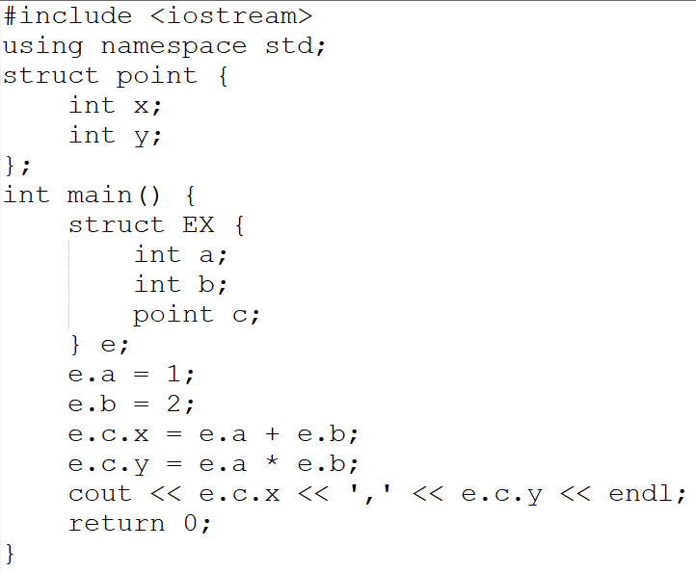
201502
输出：
Notes:
3,2

Slide 13
执行顺序 | e.a | e.b | e.c.x | e.c.y
 | 未定义 | 未定义 | 未定义 | 未定义
 | 1 | 未定义 | 未定义 | 未定义
 | 1 | 2 | 未定义 | 未定义
 | 1 | 2 | 3 | 未定义
 | 1 | 2 | 3 | 2

Slide 14
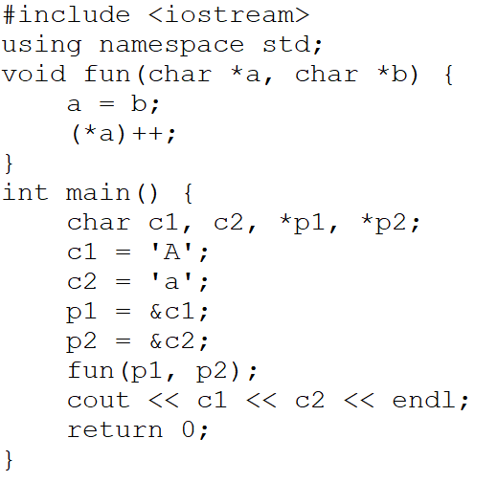
201504
输出：
Notes:
Ab

Slide 15
函数分析
执行顺序 | a | b
 | c2的地址 | c2的地址
 | c2地址中变量数值+1 ‘b’
执行顺序 | c1 | c2 | p1 | p2
 | 未定义 | 未定义 | 未定义 | 未定义
 | ‘A’ | 未定义 | 未定义 | 未定义
 | ‘A’ | ‘a’ | 未定义 | 未定义
 | ‘A’ | ‘a’ | c1的地址 | 未定义
 | ‘A’ | ‘a’ |  | c2的地址
 | ‘A’ | ‘b’

Slide 16
选择结构

Slide 17
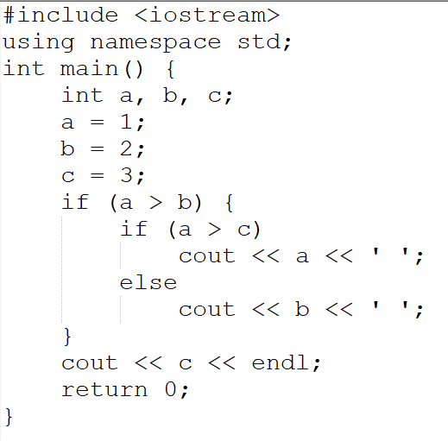
201501
输出：
Notes:
3

Slide 18
条件 | 真值 | a | b | c
a>b | 0 | 1 | 2 | 3

Slide 19
循环结构

Slide 20
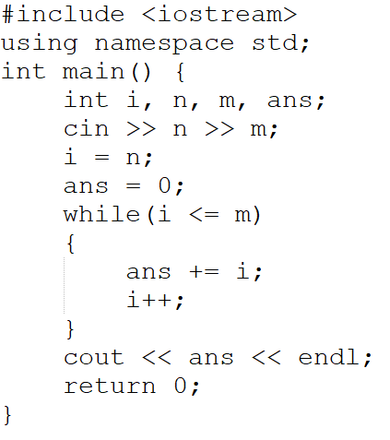
201101
输入：10 20
输出：
Notes:
165

Slide 21
找出循环变量，i
循环条件，i<=m
进入循环前变量的取值
n | m | i | ans
10 | 20 | 10 | 0
循环轮次 | ans | i
1 | 10 | 11
2 | 21 | 12
3 | 33 | 13
4 | 46 | 14
5 | 60 | 15
6 | 75 | 16
7 | 91 | 17
8 | 108 | 18
9 | 126 | 19
10 | 145 | 20
11 | 165 | 21

Slide 22
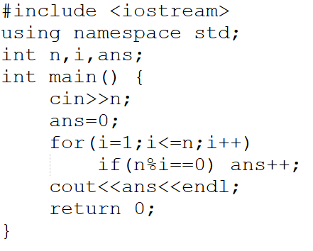
201202
输入：18
输出：
Notes:
6

Slide 23
变量 | 含义
n | 输入数值
ans | 公约数个数
循环轮次 | i | ans
1 | 1 | 1
2 | 2 | 2
3 | 3 | 3
4 | 4 | 3
5 | 5 | 3
6 | 6 | 4
7 | 7 | 4
8 | 8 | 4
9 | 9 | 5
10 | 10 | 5
11 | 11 | 5
12 | 12 | 5
13 | 13 | 5
14 | 14 | 5
15 | 15 | 5
16 | 16 | 5
17 | 17 | 5
18 | 18 | 6

Slide 24
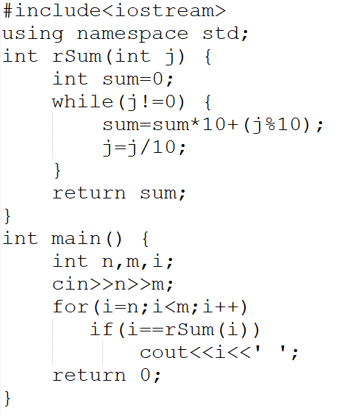
201002
输入：90 120
输出：
Notes:
99 101 111

Slide 25
变量 | 含义
n | 第一个输入，循环变量i的下限
m | 第二个输入，循环变量i的上限
i | 循环变量
循环轮次 | i | rSum(i) | i==rSum(i)
1 | 90 | 9 | false
2 | 91 | 19 | false
… | … | … | false
10 | 99 | 99 | true
11 | 100 | 1 | false
12 | 101 | 101 | true
… | … | … | false
22 | 111 | 111 | true
… | … | … | false
31 | 120 | 21 | false

Slide 26
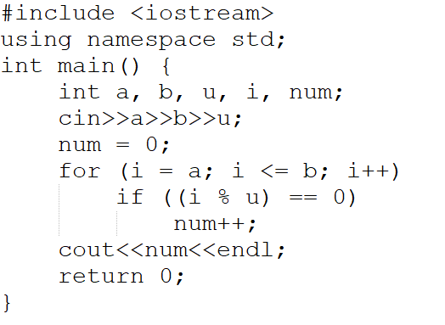
201302
输入：1 100 15
输出：
Notes:
6

Slide 27
num | 计数变量
i | 遍历数字的变量
循环轮次 | i | i%u | num
1 | 1 | 1 | 0
…… | …… | …… | ……
15 | 15 | 0 | 1
…… | …… | …… | ……
30 | 30 | 0 | 2
…… | …… | …… | ……
45 | 45 | 0 | 3
…… | …… | …… | ……
60 | 60 | 0 | 4
…… | …… | …… | ……
75 | 75 | 0 | 5
…… | …… | …… | ……
90 | 90 | 0 | 6
…… | …… | …… | ……
a | b | u | num
1 | 100 | 15 | 0

Slide 28
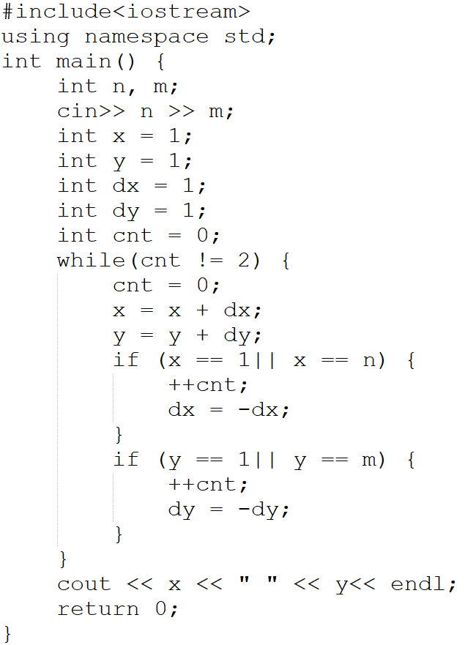
201704
输入：4 3
输出：
输入：2017 1014
输出：
Notes:
4 3 => 1 3
2017 1014 => 2017 1

Slide 29
作业
阅读程序写结果严禁手工录入程序，运行计算结果。要自己模拟比赛环境，利用草稿纸手算结果。
请将作业打印（如有条件）或在电脑上使用文本文件填写，老师上课前1天发答案，家长按照答案批改督促。
请在表格和括号空白处填入答案。
请在老师发答案前独立完成！

